Slide 1
第八届全球校园人工智能算法精英大赛 赛题5 AI+学科交叉
禾衡·粮食生产气候
风险归因决策系统
以农学问题定义、机器学习工具、决策科学输出构成跨学科链条，把四模态异构资料对齐成省级面板，给出农学可解读、边界可核查的风险归因结论。
答辩材料 2026 年 10 月

Slide 2
割裂在哪里：三个学科视角各缺一块
农学与农业气象
计算机科学
决策与管理
机理清楚，统计手段受限
建模能力强，常脱离农学语境
要结论，不要中间过程
能说清气候如何影响产量，但多因子耦合下「哪个因子边际贡献更大」缺乏可复核的量化证据。
能把指标拟合得很好，却容易把拟合能力当成因果结论，回答不了「这个因子在农学上意味着什么」。
需要的是能追问依据、能情景推演的结论，而单一分数或单一阈值预警都难以支撑资源投放次序。
本作品补的是三条链路之间缺失的一环：把数据对齐、归因依据与适用边界同时交付。
2

Slide 3
学科环节界定：每个环节都落到具体产物
学科环节 | 本作品承担的工作 | 可核查产物
理论研究 | 极端气候因子的相对重要性排序及其区域分化规律 | 因子排序结果、区域分化说明、技术方案 §六
科研探索 | 多源异构数据的融合建模与可解释性归因 | 三模型训练脚本、模型卡、归因结果文件
科研数据处理与可视化 | 从原始遥感/气象/统计资料到可复现结论的工程化流程 | 对齐脚本、字段口径台账、七模块交互界面
选「科研数据处理与可视化」作为切入环节，因为它的痛点跨学科共性最强。
3

Slide 4
跨学科技术路线：五层分工
问题定义层 由农学与农业气象学给出问题：省级尺度上哪些因子的边际贡献更大、方向如何、区域间是否分化
数据对齐层 统计年鉴与公报 气象再分析资料 MODIS 遥感产品 水旱灾害公报 行政边界与地表覆盖矢量
建模归因层 XGBoost 与 SHAP 边际贡献 LSTM 时序基线 Attention-LSTM 特征级门控 超参与种子留档
统计校核层 三协议交叉验证 植被指数消融 混合效应方差分解 真值单点校验
交付应用层 七模块 Web 系统 单次推理秒级 全栈无 GPU 依赖 面向科研与管理的交互界面
农学提出问题与判据，计算机提供工具，统计负责校核，最终由交互系统交付。
4

Slide 5
从原始资料到农学可读结论的八步链路
01
02
03
04
数据采集
口径登记
时空对齐
耕地加权
年鉴统计、气象再分析、遥感产品与灾害公报
逐字段记录来源、时间口径、空间口径与处理方式
统一到省份 × 年度口径，口径争议在数据阶段解决
栅格按耕地像元加权聚合，剔除非耕地信号
05
06
07
08
三模型训练
双视角归因
方差分解
结论复述
XGBoost、LSTM 基线、Attention-LSTM 并行
边际贡献与门控偏好对照，不强行拼接一致性
分离省份固有差异与因子边际效应，回答 R² 从哪来
非建模成员用农学语言复述，复述不通则回到定义环节
一条可核查的结论轨迹
省级面板 403 条样本，随机 8:2 十组种子，XGBoost R² = 0.907 ± 0.038
留一省中位 R² = −16.83 与植被指数消融 ΔR² = 0.003 两项负结果同步披露，系统据此把能力限定为区域内相对风险与情景推演。
5

Slide 6
数据底座：四模态对齐后的省级面板
数据类别 | 来源 | 在本作品中的角色
农业统计 | 国家统计局及各省统计公报、中国农村统计年鉴 | 粮食单产、灌溉率、化肥投入、机械化率等生产侧指标
气象要素 | NASA POWER 再分析数据与气象站点观测 | 平均气温、降水、日照与 SPEI 干旱指数
卫星遥感 | MODIS 植被指数与地表温度产品 | 按耕地像元加权聚合，剔除非耕地像元的稀释效应
致灾与空间 | 中国水旱灾害公报、标准地图服务 | 旱灾与水灾受灾面积、省域行政边界矢量
产出 31 省 × 13 年（2011—2023）= 403 条样本 × 27 字段，其中 11 维入模特征，无缺失。
6

Slide 7
三模型互补：不追求结论一致，而是互为对照
XGBoost 与 SHAP
LSTM 基线
Attention-LSTM
横截面边际贡献
时序拟合参照
内部门控偏好
回答「去掉该因子，预测误差变化多少」，量化边际信息量。
与注意力模型同源的对照基线，剥离结构调整带来的差异。
回答「模型主动把权重放在哪里」，形成独立于 SHAP 的第二视角。
差异事实
学科含义
应用后果
两套排序仅重合 1 项
分歧不是失败
单一归因不足以支撑政策
秩相关系数 −0.055，Top-3 只有平均气温重合。
SHAP 与注意力回答的是两类不同科学问题，分歧本身构成方法论产出。
因此系统同时呈现两条证据，并在冲突时按权重竞争处理。
7

Slide 8
结论的可信度来自双视角证据与多协议校核
归因视角 | 排序前三位因子
XGBoost 与 SHAP | 植被指数、降水量、平均气温
注意力时序模型 | 旱灾受灾面积、干旱指数、平均气温
两视角重合度 | 仅平均气温一项，秩相关 −0.055
验证协议 | 结果
随机划分 8:2 | R² = 0.907 ± 0.038
留一年验证 | R² = 0.894 ± 0.104
留一省验证 | 中位 R² = −16.83
县域留一县验证 | R² = 0.660
方差分解的答案
混合效应模型给出 ICC = 0.9710，约 97% 的总方差来自省份固有差异，这正是随机划分协议分数偏高的原因。
据此界定的能力范围
省级截面样本不支持跨省外推，系统只输出区域内相对风险、情景推演与分阶段对策，不承诺产量绝对值。
数据来源：模型验证记录与模型卡，口径与佐证材料一致。
8

Slide 9
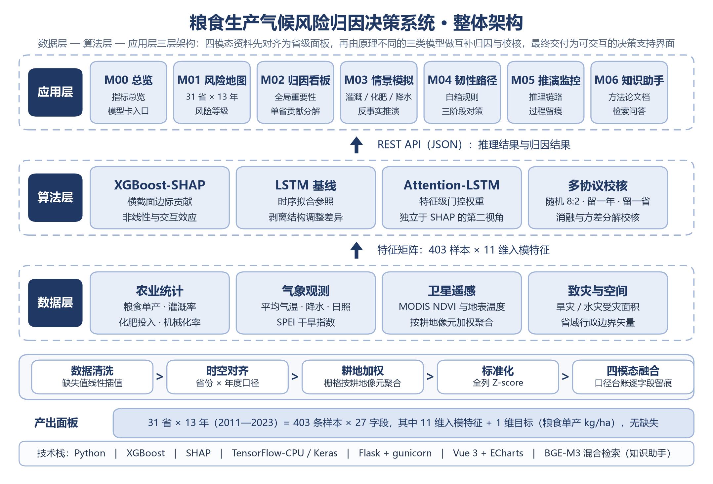
系统整体架构：三层架构与四模态数据链路
数据层完成口径对齐与耕地像元加权，算法层承担预测、归因与校核，应用层把结论交付为可交互界面
9

Slide 10
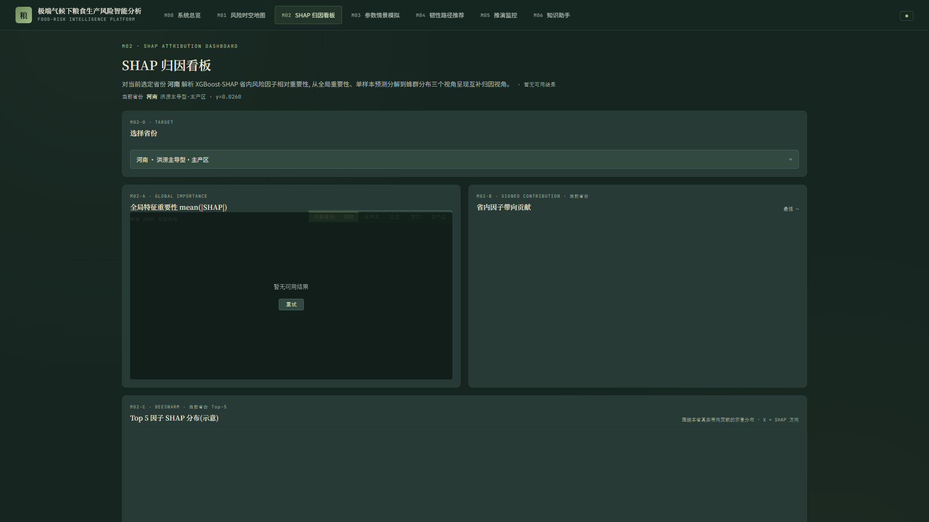
归因看板：每个结论都能点开看到依据
全局因子重要性与单省贡献分解并列呈现，作用是让归因结论可被农学用户直接追问
10

Slide 11
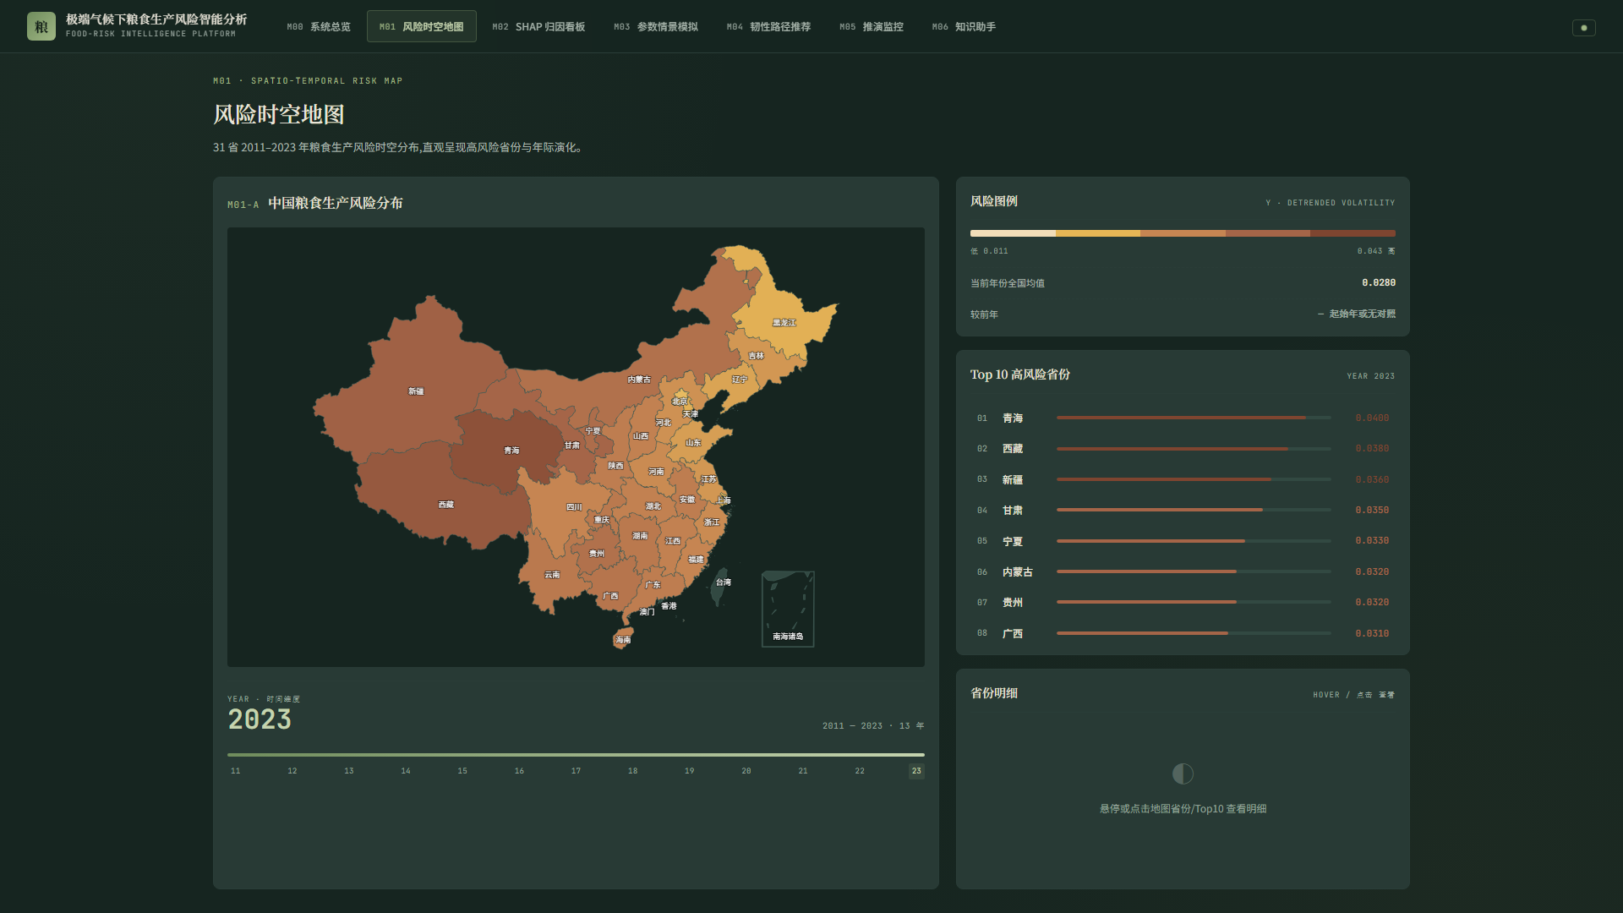
风险时空地图：区域分化规律的可视化读法
31 省 × 13 年风险等级时间轴，支持按年份拖动查看区域相对风险排序
11

Slide 12
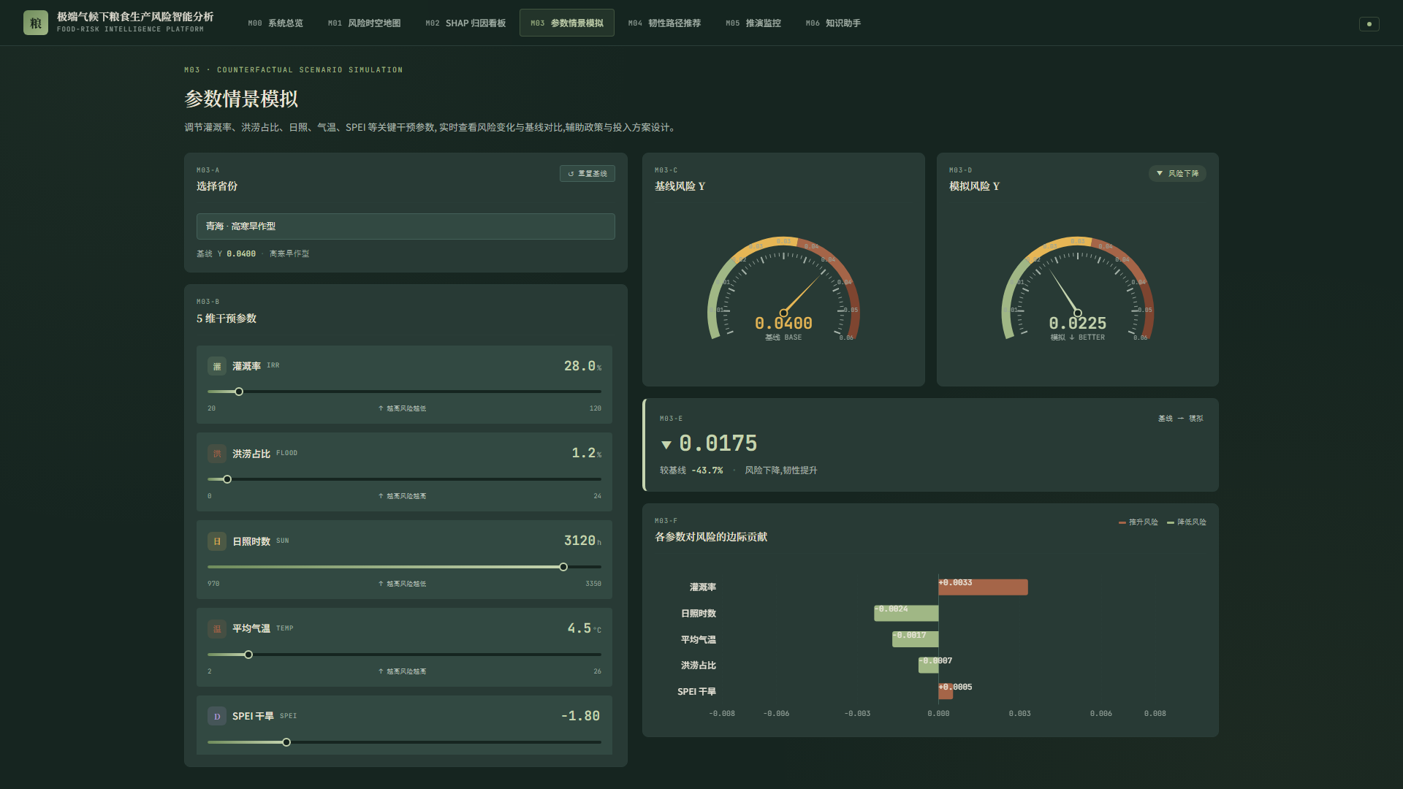
情景推演：不调整实际生产也能比较方案
调整灌溉率、化肥投入与降水参数，实时返回单产风险的变化方向与量级
12

Slide 13
空间尺度递进实验：省级外推受限的成因
空间单元 | 样本规模 | 空间外推结果 | 组内相关系数
省级 | 31 省 × 13 年，403 条 | 中位 R² = −16.83 | 0.971
城市级 | 70 个城市，910 条 | 合并 R² = 0.213，正向 3 折 | 0.106
县级 | 1 041 个县，10 407 条 | 合并 R² = 0.660 | —
空间单元越细，单位间方差占比越低，空间外推由负转正：受限来自粒度，而非方法本身失效。
13

Slide 14
能力边界与合规口径
模型边界
表达边界
不做跨省产量外推
不承诺产量绝对值
留一省验证中位 R² 为 −16.83，系统只输出区域内相对风险与情景推演。
单点校验偏差在数百 kg/ha 量级，对外以风险等级与相对排序表达。
数据合规
效果佐证
来源与授权可追溯
未做的部分不编造
全部采用公开权威数据源，逐项登记来源机构与适用范围，无采购成本。
人工耗时对比尚未逐次计时，试用反馈仅来自团队内部与跨专业成员，均如实说明。
14

Slide 15
关键实测指标
指标 | 实测值
主报告协议精度 | R² = 0.907 ± 0.038（10 种子），RMSE = 312.5 kg/ha
时间外推表现 | R² = 0.894 ± 0.104（留一年）
空间外推表现 | 中位 R² = −16.83（留一省，31 省中仅 1 省为正）
方差分解 | ICC = 0.9710，95% CI [0.9496, 0.9805]；LR = 741.59
系统响应与无障碍 | 单次推理秒级完成；满足 WCAG 2.2 AA；6 项安全响应头与请求分级限流
工程质量 | 自动化测试 27 个用例；模型卡与随机种子全部留档，可整链路复跑
15

Slide 16
跨学科价值与后续工作
科研效率
教学与方法迁移
人才培养
隐性成本显性化
框架与作物无关
跨专业协作机制
四模态对齐流程与字段口径台账可复用，同类研究的重复数据准备不再从零开始。
互补归因与多协议披露的框架可迁移到其他作物、区域与其他「气候—生产」议题。
结论必须能被非建模成员用农学语言复述，形成可操作的跨学科沟通规程。
近期
中期
远期
补效果类佐证
空间粒度下沉
因果识别
补做响应耗时逐次实测与外部试用反馈，替代当前的定性说明
以县域面板提高省内变异占比，使气候与产量映射具备可辨识性
引入工具变量或准实验设计，处理投入类因子的反向因果嫌疑
16

